Slide 1

VROZENÉ CHROMOSOMOVÉ ABNORMALITY strukturní aberace
vytvořilo CMBG FN Brno
zpracovala Mgr. Navaříková

Slide 2


VROZENÉ CHROMOSOMOVÉ ABNORMALITY (VCA) strukturní přestavby
méně časté než aneuploidie
změna struktury chromosomů (autosomů i gonosomů)
podmínkou je vznik zlomů na chromosomech
metodami klasické cytogenetiky (ve světelném mikroskopu) lze na chromosomech rozlišit pouze strukturní změny
o určité velikosti (>5-10Mb)
změny menší lze detekovat metodami s vyšší rozlišovací schopností – metodami molekulární cytogenetiky
strukturní aberace vznikají buď v souvislosti s opravou zlomů na chromosomech (interchromosomové přestavby) nebo v důsledku nerovnoměrného crossing-overu (delece, duplikace – intrachromosomové změny)
zlom na chromosomu

Slide 3
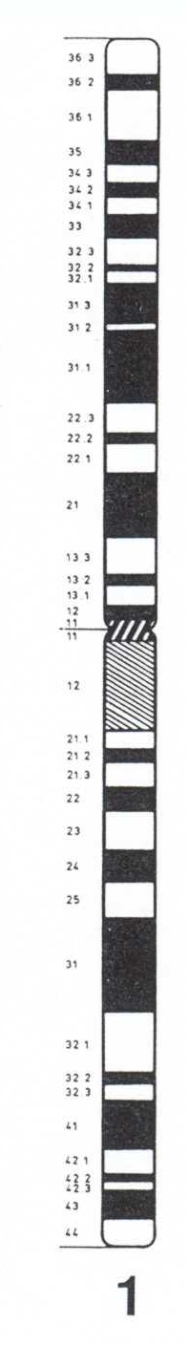
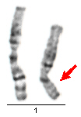
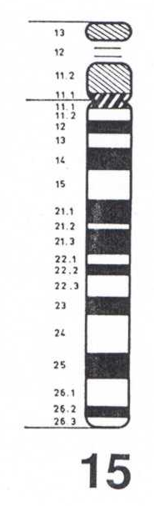
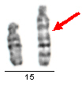
VROZENÉ CHROMOSOMOVÉ ABNORMALITY (VCA) strukturní přestavby
reciproká translokace t(1;15)
výměna koncových úseků chromosomů

Slide 4
VROZENÉ CHROMOSOMOVÉ ABNORMALITY (VCA) karyotyp s balancovanou/nebalancovanou strukturní aberací
balancované chromosomové aberace -
množství genetického materiálu v buněčném jádře zůstává zachováno,
materiál nechybí ani nepřebývá, ale je jinak organizován (přestavby)
fenotyp pacientů je v naprosté většině případů bez patologie
nebalancované chromosomové aberace –
genetický materiál v buněčném jádře buď
- chybí i přebývá
- nebo pouze chybí či pouze přebývá
fenotyp pacientů je v naprosté většině případů patologický

Slide 5
VROZENÉ CHROMOSOMOVÉ ABNORMALITY (VCA) balancované chromosomové aberace

Slide 6
VROZENÉ CHROMOSOMOVÉ ABNORMALITY (VCA) strukturní přestavby
translokace – nejčastější ze strukturních aberací,
detekovatelných pomocí G-pruhování
chromosomů
- předpokladem je vznik zlomů, každý
na jednom chromosomu
- reciproké translokace
- Robertsonské translokace

Slide 7
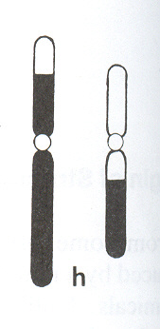
VROZENÉ CHROMOSOMOVÉ ABNORMALITY (VCA) strukturní přestavby
reciproké translokace – výměny chromosomových segmentů mezi dvěma,
zpravidla nehomologními, chromosomy
reciproké translokace
se vyskytují s frekvencí
přibližně 1:600 novorozenců
přenašeči vrozených balancovaných přestaveb většinou nemají žádné změny fenotypu

Slide 8
VROZENÉ CHROMOSOMOVÉ ABNORMALITY (VCA) strukturní přestavby
reciproká translokace t(1;15)
výměna koncových úseků chromosomů

Slide 9
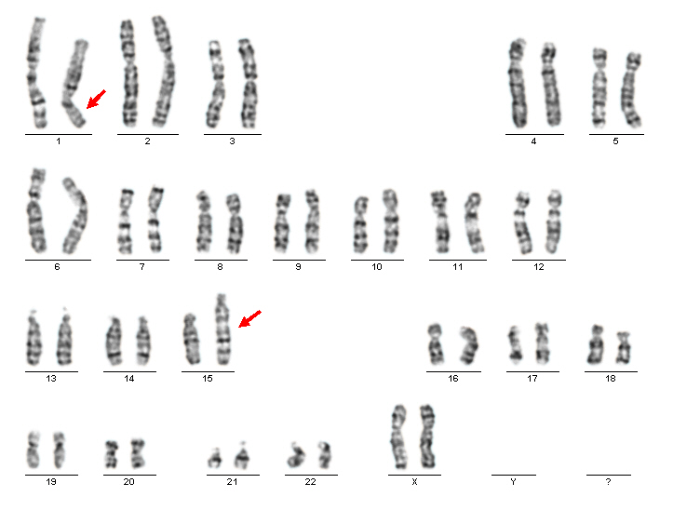
VROZENÉ CHROMOSOMOVÉ ABNORMALITY (VCA) strukturní přestavby reciproká translokace t(1;15)
46,XX,t(1;15)(q21;q22)

Slide 10
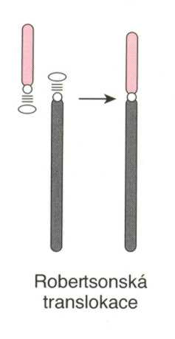
VROZENÉ CHROMOSOMOVÉ ABNORMALITY (VCA) strukturní přestavby
Robertsonské translokace – 2 akrocentrické chromosomy fúzují v oblasti
centromery a ztrácejí svá krátká raménka
(ztráta nemá vliv fenotyp), vznik zlomů
v oblasti centromery
přenašeči vrozených balancovaných přestaveb většinou nemají žádné změny fenotypu

Slide 11
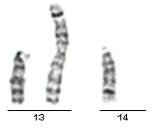
VROZENÉ CHROMOSOMOVÉ ABNORMALITY (VCA) strukturní přestavby
robertsonská translokace der(13;14)
(derivovaný chromosom)

Slide 12
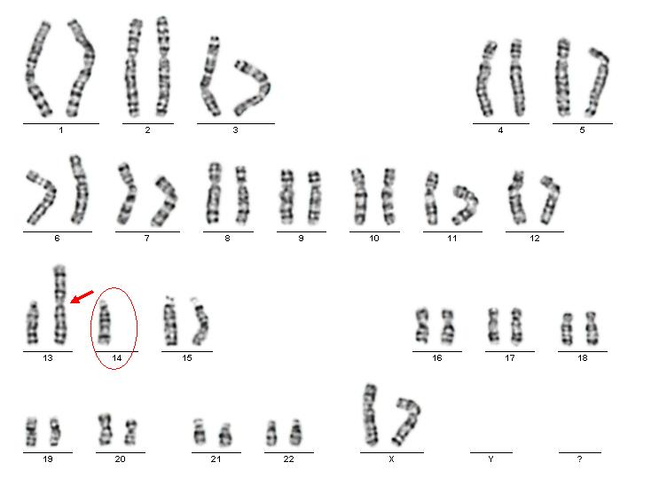
VROZENÉ CHROMOSOMOVÉ ABNORMALITY (VCA) strukturní přestavby robertsonská translokace
45,XX,der(13;14)(q10;q10)

Slide 13
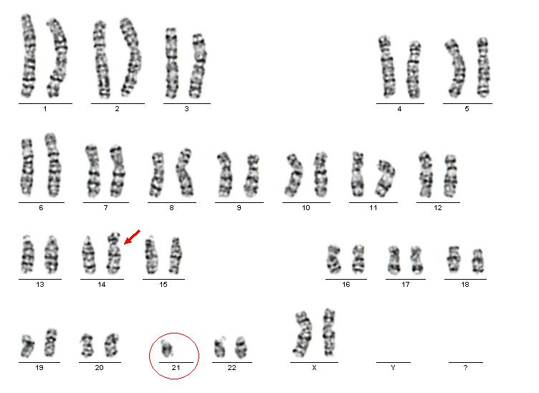
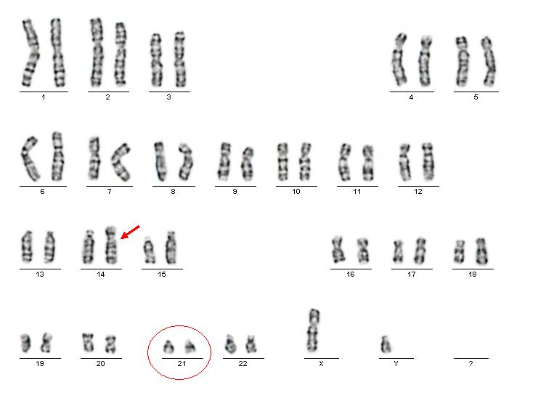
VROZENÉ CHROMOSOMOVÉ ABNORMALITY (VCA) strukturní přestavby translokační forma Downova syndromu
rodič
potomek
45,XX,der(14;21)(q10;q10) 46,XY,+21,der(14;21)(q10;q10)

Slide 14
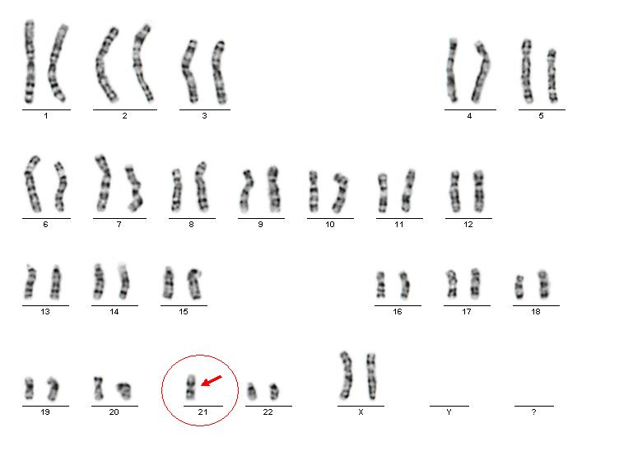
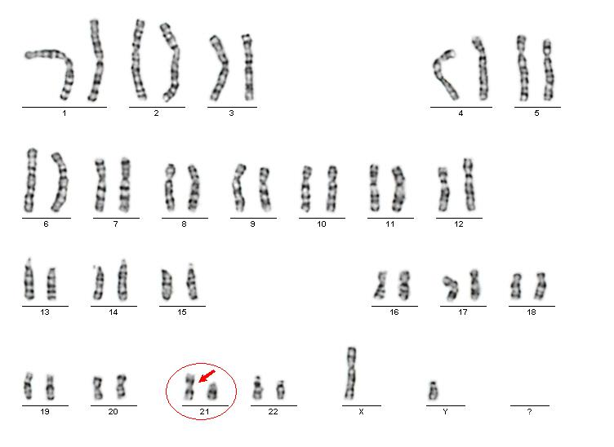
VROZENÉ CHROMOSOMOVÉ ABNORMALIY (VCA) strukturní přestavby translokační forma Downova syndromu
rodič
potomek
45,XX,der(21;21)(q10;q10) 46,XY,+21,der(21;21)(q10;q10)
fenotyp normální
postižený

Slide 15
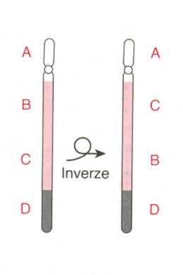
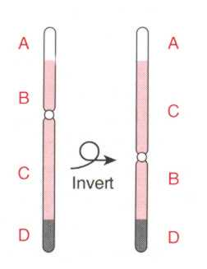
VROZENÉ CHROMOSOMOVÉ ABNORMALITY (VCA) strukturní přestavby
inverze – na jednom chromosomu vzniknou 2 zlomy, segment
mezi nimi se otočí o 180° a opět se začlení
do chromosomu
paracentrická inverze –
oba zlomy jsou na stejném raménku,
úsek nezahrnuje centromeru
pericentrická inverze –
na každém raménku je jeden zlom,
invertovaný úsek zahrnuje
centromeru
(změna polohy centromery – změna
morfologie chromosomu)

Slide 16
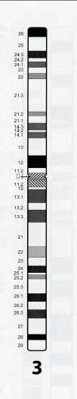
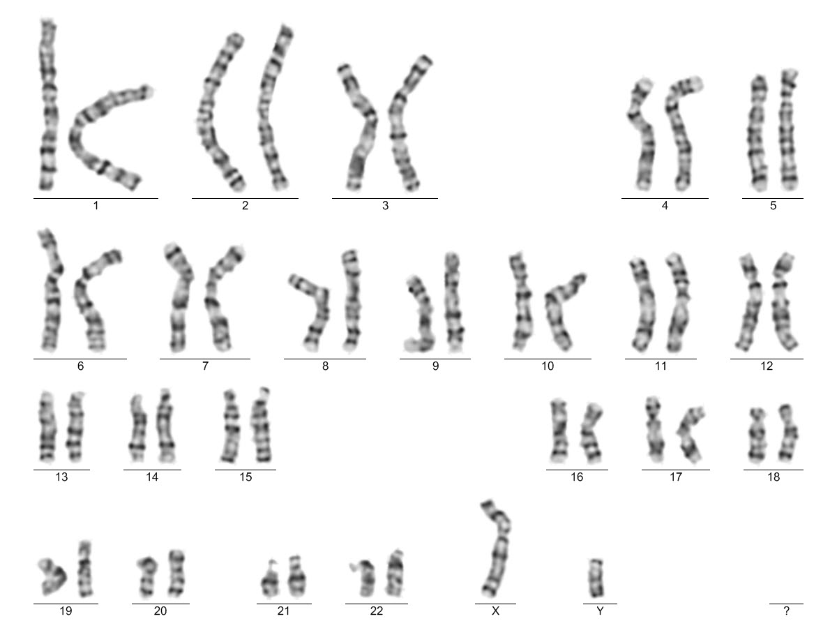
VROZENÉ CHROMOSOMOVÉ ABNORMALITY (VCA) strukturní přestavby
pericentrická inverze inv(3)
Poloha centromery označena modrou šipkou (díky inverzi
došlo ke změně její
polohy v rámci chromosomu)
Místa zlomů označena
červenou šipkou
Metacentrický
chromosom 3
bez inverze
Submetacentrický
chromosom 3
s inverzí

Slide 17
VROZENÉ CHROMOSOMOVÉ ABNORMALITY (VCA) strukturní přestavby
46,XX,inv(3)(p24.2?q21?)

Slide 18
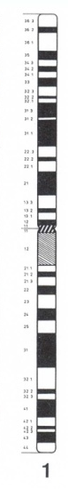

VROZENÉ CHROMOSOMOVÉ ABNORMALITY (VCA) strukturní přestavby
paracentrická inverze inv(1)

Slide 19
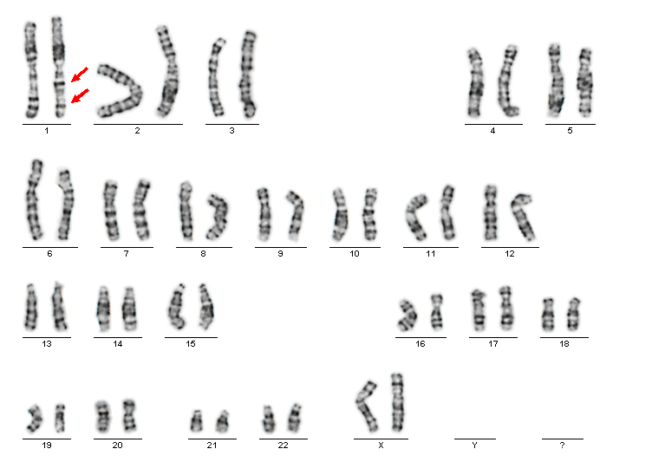
VROZENÉ CHROMOSOMOVÉ ABNORMALITY (VCA) strukturní přestavby
46,XX,inv(1)(q21q32)

Slide 20
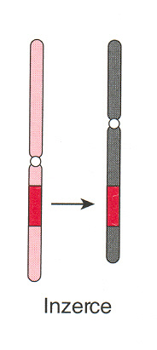
VROZENÉ CHROMOSOMOVÉ ABNORMALITY (VCA) strukturní přestavby
inzerce – nereciproký typ translokace
- segment z jednoho chromosomu je odstraněn
a vložen do jiného chromosomu buď ve své
původní orientaci nebo opačné
- k jejich vzniku jsou potřeba 3 body zlomu, 2 na
jednom chromosomu a 1 na druhém
- jsou poměrně vzácné (1:80000)
- hrozí vznik nebalancovaných gamet a narození
abnormálních potomků

Slide 21
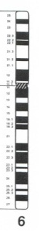
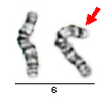
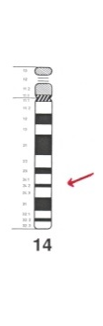

VROZENÉ CHROMOSOMOVÉ ABNORMALITY (VCA) strukturní přestavby inzerce
inzerce úseku chromosomu č. 14 do chromosomu č. 6
46,XY,ins(6;14)dn

Slide 22
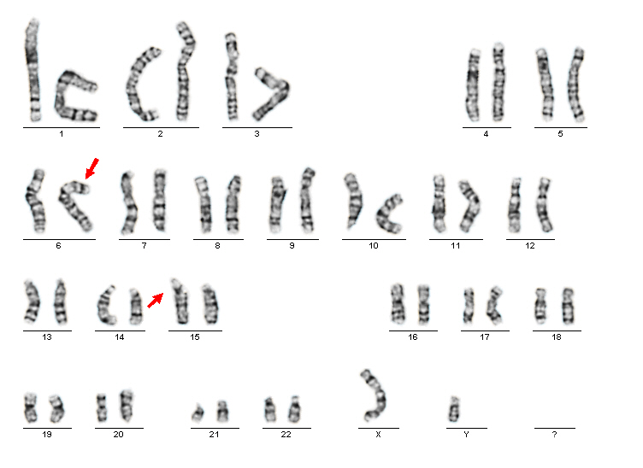
VROZENÉ CHROMOSOMOVÉ ABNORMALITY (VCA) strukturní přestavby inzerce
46,XY,ins(6;14)(p24;q13q22)

Slide 23
VROZENÉ CHROMOSOMOVÉ ABNORMALITY (VCA) nebalancované chromosomové aberace

Slide 24
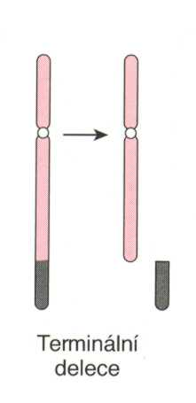
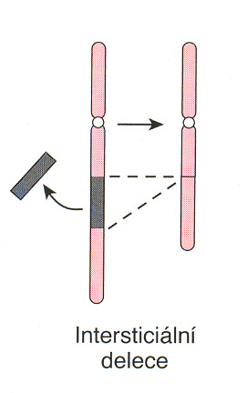
VROZENÉ CHROMOSOMOVÉ ABNORMALITY (VCA) strukturní přestavby
delece – vznik zlomů a ztráta úseku chromosomu,
který způsobuje vznik nebalancovaného karyotypu
(parciální monosomie) – na 1 chromosomu v páru úsek
přítomen je, na druhém chybí
terminální delece –vznik jednoho zlomu,
ztráta koncového úseku chromosomu
intersticiální delece –vznik dvou zlomů,
ztráta segmentu uloženého mezi
centromerou a terminální částí
incidence cytogeneticky pozorovatelných delecí
je asi 1:700 živě narozených dětí

Slide 25
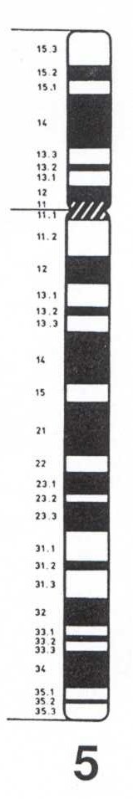
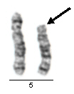
VROZENÉ CHROMOSOMOVÉ ABNORMALITY (VCA) strukturní přestavby
terminální delece del(5)(p14)
syndrom Cri du chat (syndrom kočičího křiku)

Slide 26
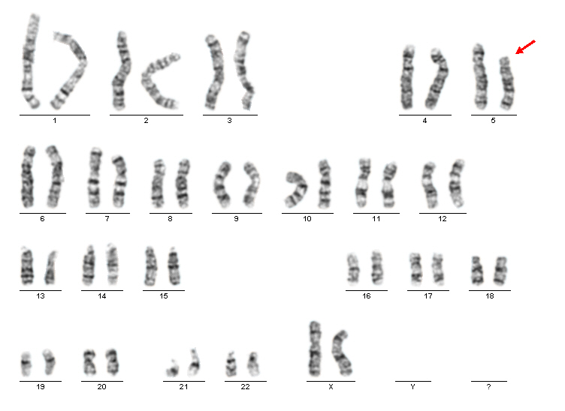
VROZENÉ CHROMOSOMOVÉ ABNORMALITY (VCA) strukturní přestavby delece
46,XX,del(5)(p14)

Slide 27
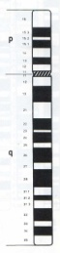
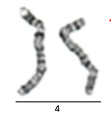
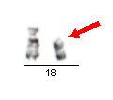

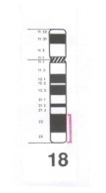
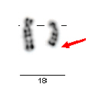
VROZENÉ CHROMOSOMOVÉ ABNORMALITY (VCA) strukturní přestavby delece
další důležité deleční syndromy:
- Wolf – Hirschhornův syndrom – 46,XX,del(4)(p?) / 46,XY,del(4)(p?)
delece části 4p
De Grouchy syndrom – 46,XX,del(18)(p?) / 46,XY,del(18)(p?)
delece části 18p nebo celého 18p
(nebo i části 18q)
některé delece nemusejí být zařazeny do kategorie
syndrom (málo častý výskyt)

Slide 28
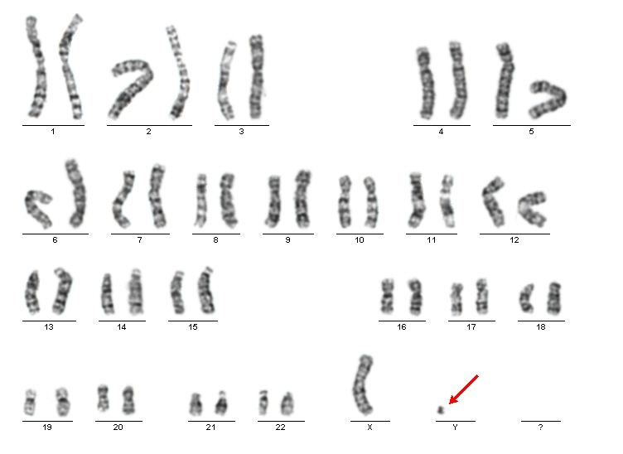
VROZENÉ CHROMOSOMOVÉ ABNORMALITY (VCA) strukturní přestavby delece
delece Y – mohou souviset se sterilitou u mužů
S mužskou neplodností souvisejí i velmi
malé delece – mikrodelece oblastí
AZF na Yq (pod rozlišovací schopností
metod klasické cytogenetiky)

Slide 29
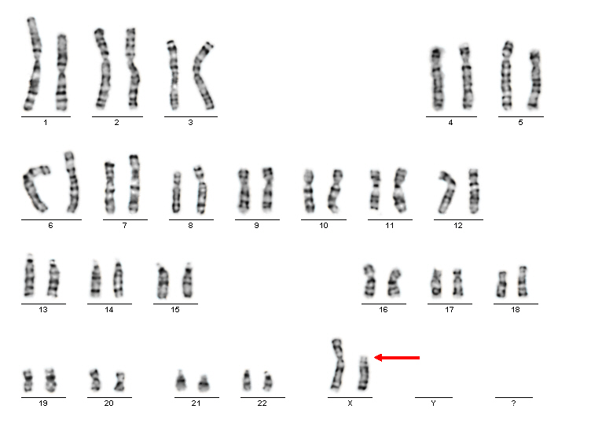
VROZENÉ CHROMOSOMOVÉ ABNORMALITY (VCA) strukturní přestavby delece
fenotyp podobný Turnerovu syndromu
(klíčový význam – chybění Xp)
46,X,del(X)(p?)

Slide 30
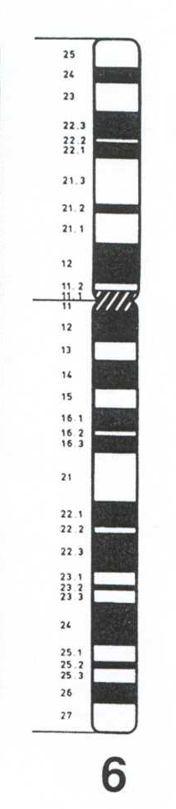
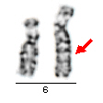
VROZENÉ CHROMOSOMOVÉ ABNNORMALITY (VCA) strukturní přestavby
duplikace – nadbytečný chromosomový segment, který
způsobuje vznik nebalancovaného karyotypu
(parciální trisomie)
- fenotyp pacientů bývá méně závažný než u delecí
duplikace části chromosomu
dup(6)

Slide 31
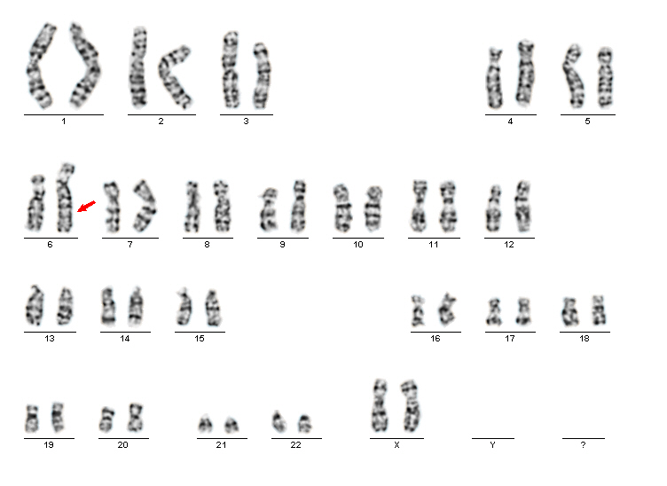
VROZENÉ CHROMOSOMOVÉ ABNORMALITY (VCA) strukturní přestavby duplikace
46,XX,dup(6)(q22q23)

Slide 32
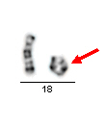
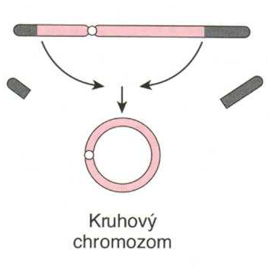
VROZENÉ CHROMOSOMOVÉ ABNORMALITY (VCA) strukturní přestavby neobvyklé typy chromosomů
kruhové chromosomy (ring chromosomy)
– na obou koncích chromosomu vzniknou zlomy, dojde ke ztrátě koncových úseků,
zbytek chromosomu se spojí
- jsou poměrně vzácné, ale byly zjištěny u všech lidských chromosomů

Slide 33
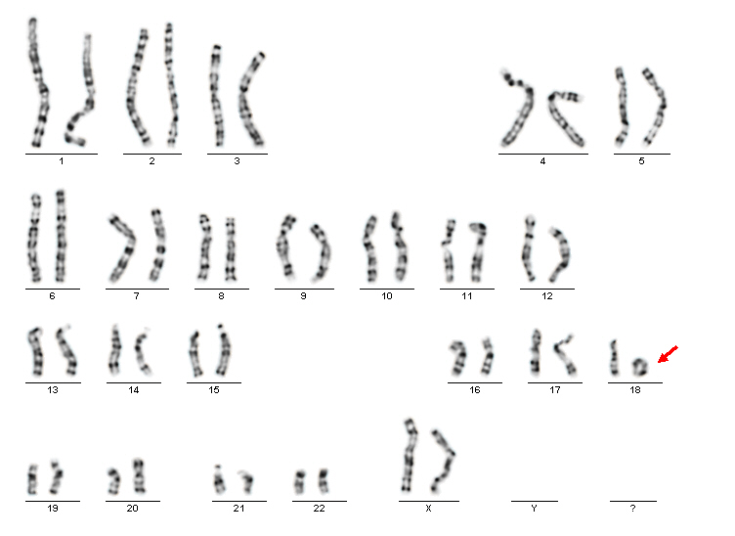
VROZENÉ CHROMOSOMOVÉ ABNORMALITY (VCA) strukturní přestavby ring chromosom
46,XX,r(18)

Slide 34





VROZENÉ CHROMOSOMOVÉ ABNORMALITY (VCA) strukturní přestavby neobvyklé typy chromosomů
marker chromosomy
– malé chromosomy (s centromerou), často v mozaice, obtížně identifikovatelné
(mohou být vrozené nebo kultivačního původu)
- marker chromosomy představují nadbytečný genetický materiál v karyotypu

Slide 35
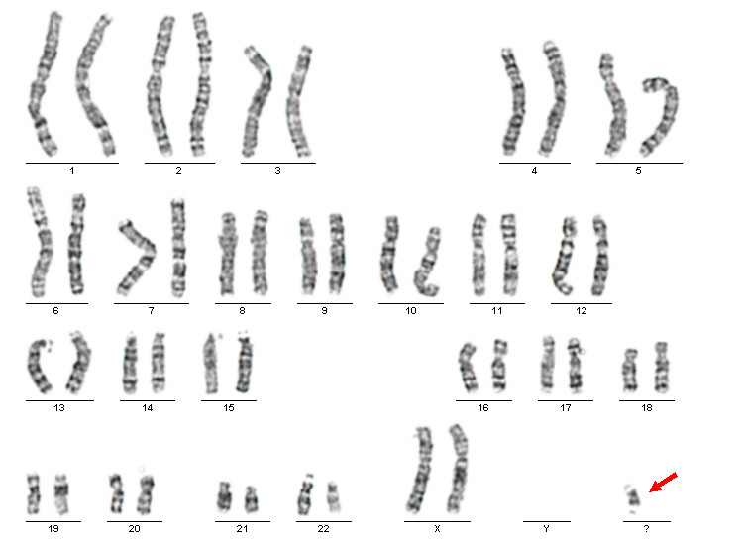
VROZENÉ CHROMOSOMOVÉ ABNORMALITY (VCA) strukturní přestavby marker chromosom
47,XX,+mar

Slide 36
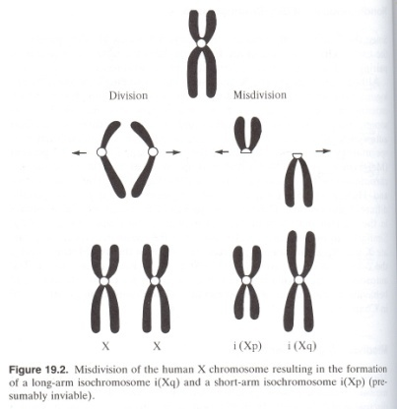
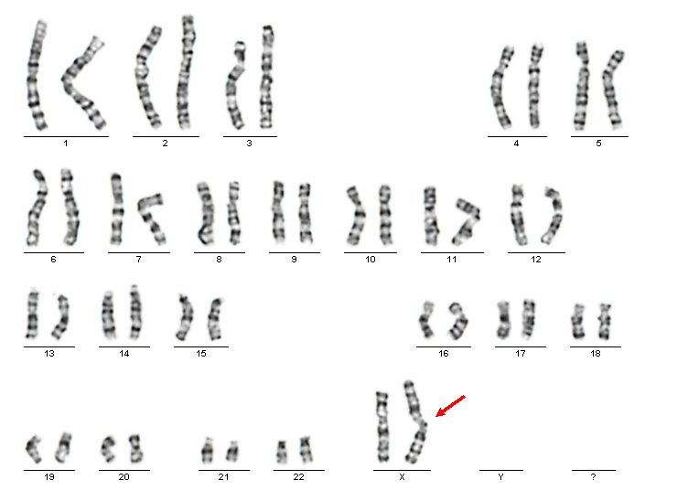
VROZENÉ CHROMOSOMOVÉ ABNORMALITY (VCA) strukturní přestavby neobvyklé typy chromosomů
izochromosomy –
metacentrické chromosomy,
jejichž 1 raménko chybí a druhé
je duplikováno (parciální
monosomie 1 raménka
a parciální trisomie
2. raménka)
podstata tvorby izochromosomu není přesně známa, jsou popsány alespoň 2 mechanismy:
porucha dělení centromery (příčné),
následné dosyntetizování celého
raménka v S fázi buněčného cyklu
- výměna celého raménka

Slide 37
VROZENÉ CHROMOSOMOVÉ ABNORMALITY (VCA) strukturní přestavby izochromosom
fenotyp podobný Turnerovu syndromu
(klíčový význam – chybění X(p))
46,X,i(X)(q10)

Slide 38
VROZENÉ CHROMOSOMOVÉ ABNORMALITY (VCA) nebalancovaný genetický materiál u pacienta
1
nebalancovaný genetický materiál –
u potomků rodičů s balancovanou chromosomovou přestavbou
nebalancovaný genetický materiál je možné zdědit

Slide 39
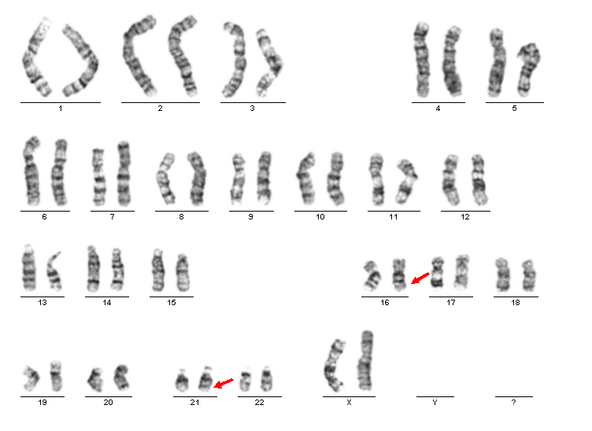
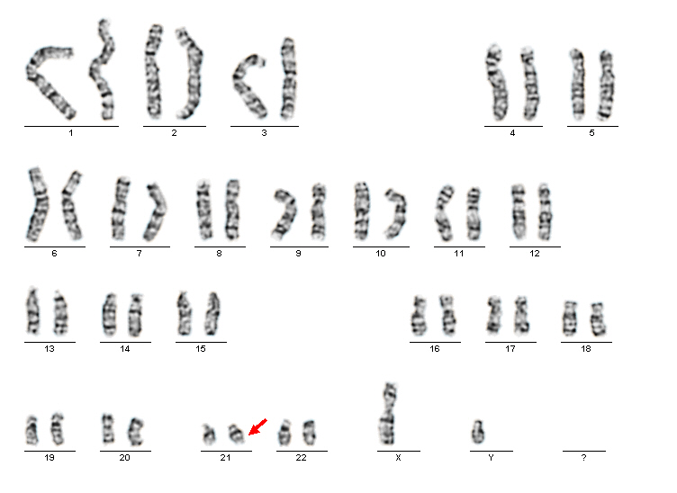
VROZENÉ CHROMOSOMOVÉ ABNORMALITY (VCA) strukturní změny
– např. translokace u rodiče - derivovaný chromosom u potomka vztah mezi balancovaným karyotypem a zděděnou formou nebalancovaného karyotypu
rodič
potomek
46,XX,t(16;21)(q22;q22.1) 46,XY,der(21)t(16;21)(q22;q22.1)mat

Slide 40
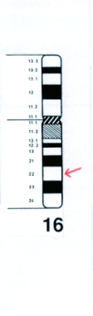

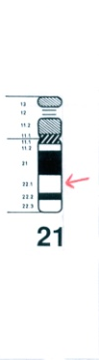
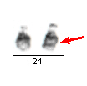

VROZENÉ CHROMOSOMOVÉ ABNORMALITY (VCA) strukturní změny
– např. translokace u rodiče - derivovaný chromosom u potomka vztah mezi balancovaným karyotypem a zděděnou formou nebalancovaného karyotypu
nebalancovaný karyotyp (parciální monosomie jednoho a parciální trisomie
druhého chromosomu) – potomek rodiče – nosiče balancované translokace
postižený potomek
s nebalancovaným karyotypem
46,XY,der(21)t(16;21)mat
matka s balancovanou přestavbou v karyotypu
46,XX,t(16;21)
chromosomy, které se zúčastnily translokace
derivovaný chromosom 21, pochází z translokace
u matky (parciální monosomie – chybění
části chromosomu 21, parciální trisomie - nadbytek části chromosomu 16)

Slide 41
VROZENÉ CHROMOSOMOVÉ ABNORMALITY (VCA) strukturní změny – vztah mezi balancovanou a zděděnou formou nebalancované přestavby
– přenos na potomky
- reciproká translokace, inverze
translokace a pericentrické inverze u svých nosičů většinou nezpůsobují abnormální fenotyp
ale existuje vysoké riziko vzniku nebalancovaných gamet
– samovolné aborty
- narození postižených dětí (nebalancovaný karyotyp – parciální
monosomie jednoho a parciální trisomie druhého chromosomu)

Slide 42



VROZENÉ CHROMOSOMOVÉ ABNORMALITY (VCA) strukturní přestavby translokace a inverze
Spárované párové
chromosomy bez inverze
(profáze meiózy I)
Spárované párové
chromosomy
- jeden nese inverzi
(profáze meiózy I)
Schemata vzniku gamet s balancovanou a nebalancovanou chromosomovou sestavou
u nosičů balancovaných přestaveb – reciproké translokace a inverze

Slide 43
VROZENÉ CHROMOSOMOVÉ ABNORMALITY (VCA) nebalancovaný genetický materiál u pacienta
2
nebalancovaný genetický materiál – vznik de novo

Slide 44
VROZENÉ CHROMOSOMOVÉ ABNORMALITY (VCA) strukturní změny – nebalancované aberace
– např. koncová delece de novo
G-pruhování chromosomů (klasická cytogenetika)
potomek rodičů s normálním karyotypem
46,XX,del(5)(p14.1)
syndrom Cri du Chat

Slide 45
PORUCHY POHLAVNÍHO VÝVOJE
(DISORDERS OF SEX DEVELOPMENT – DSD)
Odhad frekvence výskytu všech anomálií pohlavního vývoje je 1:4500 živě narozených dětí.
Poruchy pohlavního vývoje definujeme jako komplexní vrozené vady, kde chromosomové,
gonadální a anatomické pohlaví není ve vzájemném souladu. Problematika je široká, zahrnuje
poruchy na úrovni genů, které hrají roli ve vývoji ovarií a testes (SRY, NR0B1, SOX3, SOX9, NR5A1,
WNT4, AR, CYP21A2), na úrovni karyotypu můžeme detekovat nesoulad chromosomového
a fenotypového pohlaví.
Cytogenetické nálezy v souvislosti s DSD:
1) konstituční karyotyp jedince není v souladu s fenotypovým pohlavím jedince –
46,XY – 1) zdánlivě normální ženský fenotyp (kratší pochva, chybí děloha a vejcovody, varlata
v pánvi), mužský karyotyp, identifikují se jako ženy
2) varlata a nekompletně maskulinizovaný nebo ženský genitál
46,XX – 1) mužský fenotyp (menší varlata, gynekomastie, infertilita, u některých hypospadie,
kryptorchismus), ženský karyotyp, identifikují se jako muži
2) obojetné gonády
3) vaječníky, ale neurčitý nebo mužský genitál
2) v konstitučním karyotypu jedince je detekována chromosomová abnormalita pohlavních
chromosomů - sex chromosome DSDs:
- karyotyp 45,X (ztráta germinálních buněk, degenerace oocytů, ovariální dysgeneze)
- karyotyp 47,XXY (selhání vývoje pohlavních buněk – azoospermie, infertilita)
- 45,X/46,XY – smíšená gonadální dysgeneze

Slide 46


Nesoulad mezi typem pohlavních chromosomů v karyotypu a pohlavím pacienta
46,XX u pacienta s mužským fenotypem
46,XY u pacienta s ženským fenotypem

Slide 47

46,XX u jedinců s mužským fenotypem
Vznik v důsledku abnormální rekombinace
mezi Xp a Yp v meióze v zárodečných
buňkách otce, dochází k přenosu genu SRY
na chromosom X / ztráta genu SRY
na chromosomu Y
(gen SRY je lokalizován v blízkosti
pseudoautosomální oblasti na Yp,
obvykle do rekombinace zahrnován nebývá,
normální rekombinace se týká pouze
pseudoautosomálních oblastí)
Fenotyp: normální mužský fenotyp, malý vzrůst,
malá testes, gynekomastie, sterilita
související s azoospermií. Cítí se být muži.

Slide 48
46,XY u jedinců s ženským fenotypem
(+ další fenotypové varianty)
Syndrom androgenní insensitivity (AIS) (dříve Syndrom testikulární feminizace)
Nejčastější mužský pseudohermafroditismus. Jedinec s tímto syndromem má mužský karyotyp,
oboustranně založená varlata, ale organismu chybí androgenní receptory (AR). Příčinou receptorového
deficitu je porucha genu AR, lokalizovaného na chromosomu X v pozici Xq11-12. Dosud bylo popsáno více
Než 1000 mutací AR genu. Mutace způsobí neschopnost cílové tkáně odpovědět úplně nebo částečně
na androgenní podnět. Dochází k narušení sexuálního vývoje, klinický obraz je velmi variabilní,
od fenotypických žen až po téměř normální muže s nedostatečnou virilizací a infertilitou.
Syndrom úplné (kompletní) androgenní insensitivity (CAIS) – zevní genitál ženský, krátká, slepě
zakončená vagína, karyotyp mužský,
infertilita, cítí se být ženami
Pacientky jsou vyšetřovány pro primární amenoreu, výjimečně pro potíže při pohlavním styku. Jsou přítomna
varlata v pánvi, tříselném kanálu nebo velkých labiích. Hrozí malignizace varlat, riziko vzrůstá v pubertě.
Odstranění gonád je indikováno co nejdříve po stanovení diagnózy.
Syndrom částečné (parciální) androgenní insensitivity (PAIS) – různě vyjádřený obojetný zevní genitál,
karyotyp mužský
Syndrom mírné (mild) androgenní insensitivity (MAIS) – fenotyp mužský, hypospadie, gynekomastie,
infertilita

Slide 49

VROZENÉ CHROMOSOMOVÉ ABNORMALITY (VCA) komplexní chromosomové přestavby -chromothripsis
Komplexní chromosomové přestavby jsou klasicky definovány jako strukturní přestavby zahrnujíci více než 3 místa zlomů na více než dvou chromosomech. Avšak přestavby zahrnující pouze jediný chromosom mohou být také vysoce „komplexní“.
Dosud se věřilo, že komplexní chromosomové přestavby jsou výsledkem postupné akumulace poškození DNA. Současné studie však ukazují, že takové přestavby mohou vznikat během jedné katastrofické buněčné události. Tato událost pojmenovaná jako chromothripsis, chromoanasynthesis a chromoanagenesis byla poprvé zdokumentována v nádorovém genomu a následně pozorována i v zárodečných liniích. De novo chromothripsis v zárodečných liniích má nejčastěji paternální původ.
Chromothripsis – komplexní přestavba postihující jeden nebo více chromosomů
během jedné katastrofické události. Vznikají četné chromosomové zlomy,
následně dojde k opětovnému náhodnému sestavení chromosomových fragmentů.
Může docházet ke ztrátám či zisku genetického materiálu a ke vzniku inverzí nebo
translokací.
Komplexní přestavby autosomů v zárodečných liniích často vedou k opoždění vývoje
a projevu dysmorfických rysů, přestavby chromosomu X jsou obvykle asociovány
s relativně mírnou klinickou manifestací.
Jednorázová katastrofická buněčná událost, která tvoří základ komplexních genomových přestaveb v zárodečných liniích.
(Fukami M. et.al. Catastrophic cellular events leading to complex chromosomal rearrangements in the germline Clin Genet 2017: 91: 653–660)

Slide 50
Kontakt pro dotazy: Navarikova.Marta@fnbrno.cz

